Slide 1
DERRAMES DE PETRÓLEO
AUTOR: Ayelen Estefania Ochoa
Curso: Data Science II
Comisión 67410
Coderhouse

Slide 2
AGENDA
CONTEXTO
HIPÓTESIS Y PREGUNTAS DE INTERÉS
ANÁLISIS EXPLORATORIO
INSIGHTS Y RECOMENDACIONES

Slide 3
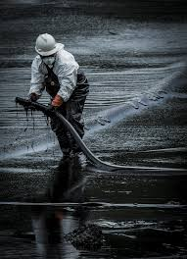
CONTEXTO
Los derrames de petróleo son desastres que pueden tener graves impactos sociales, económicos y ambientales.
Son la liberación de crudo o productos derivados del petróleo refinado de petroleros, plataformas, pozos y plataformas offshore.
Estos derrames son más comunes en los entornos marinos, pero también pueden ocurrir en tierra. Pueden tener consecuencias desastrosas para los ecosistemas locales, y ser costosos debido a la pérdida de petróleo y los costos que implica su limpieza.
AUDIENCIA
Se enfoca principalmente en aquella audiencia que busca concientizar sobre el número de derrames, causas durante un periodo de tiempo de 52 años (1970-2022).
LIMITACIONES
El dataSet se centra en los derrames de petróleo de los buques portacontenedores que transportan petróleo, donde se dispone de datos globales coherentes y de alta calidad. Pero también pueden provenir de otros sitios, como plataformas petrolíferas en alta mar y oleoductos dañados.

Slide 4
PREGUNTAS DE INTERÉS
PREGUNTAS PRIMARIAS
¿Cuáles es el número de derrames de petróleo y sus derivados en estos 50 años? ¿Ha disminuido?
¿Cuáles son las principales causas que desencadenan esta problemática?
¿Cuáles son las cantidades de petróleo derramado en estos 50 años?
PREGUNTAS SECUNDARIAS
¿Qué tipo de operaciones son las más utilizadas en la extracción de petróleo?

Slide 5
Análisis exploratorio

Slide 6
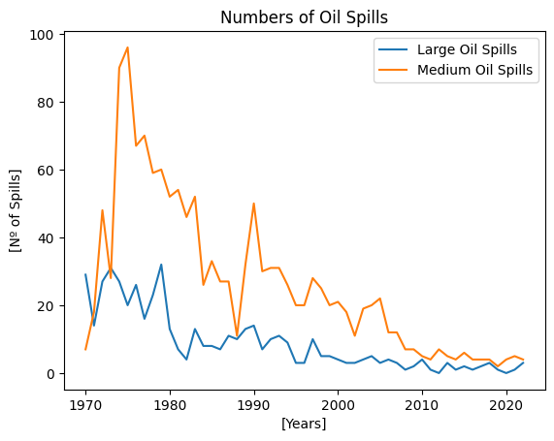
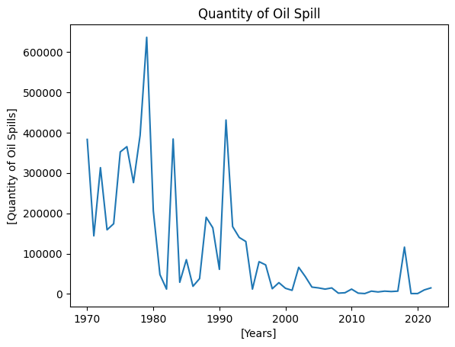
¿Cuáles es el número de derrames de petróleo y sus derivados en estos 50 años?
Como puede observarse en la gráfica de la derecha, el número de derrames de petróleo ha disminuido en los últimos años.
Puede observase que existieron un mayor número de derrames en los primeros años de extracción del crudo, principalmente para toneladas entre 7 a 700 toneladas (curva en color naranja).
La pregunta que surge ahora es, ¿Cuáles fueron las causas que originaron el gran número de derrames? ¿Qué operaciones llevaron a tener estas consecuencias?

Slide 7
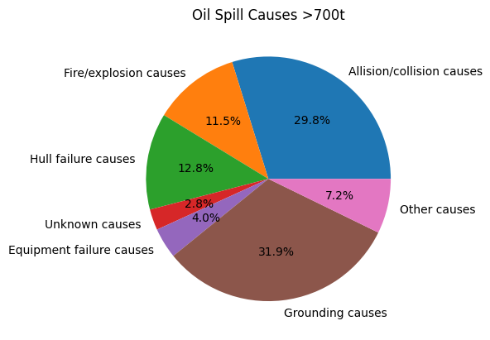
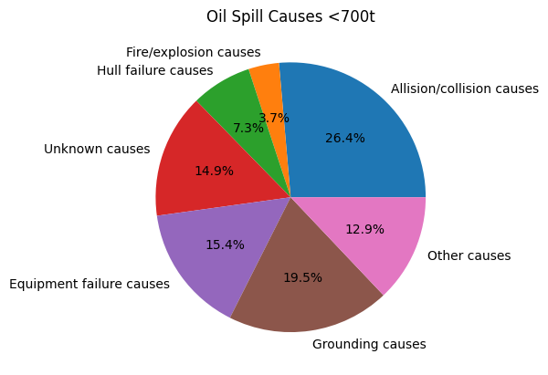
Causas del derrame de petróleo

Slide 8
Causas del derrame de petróleo
Como puede observarse en las gráficas anteriores, las principales causas que ocasionan el derrame de petróleo son, para derrames que superan las 700 toneladas, el “Grounding” y luego le siguen causas como “Allision/Collision” y “Hull Failure”.
Haciendo un poco de investigación sobre este dataset, me encuentro con que el mismo fue desarrollado tomando datos de busque petroleros y plataformas petrolíferas en alta mar.
Los derrames de petróleo por grounding, es decir, por encallamiento de buques petroleros, son causados principalmente por errores de navegación, fallas mecánicas o condiciones climáticas adversas. Estas situaciones pueden llevar a que el barco choque contra rocas, arrecifes o tierra firme, causando la ruptura del casco y el derrame del petróleo.
Las consecuencias de los derrames de petróleo por grounding son:
Contaminación marina: El petróleo derramado contamina el agua, daña la vida marina (peces, aves, mamíferos) y afecta los ecosistemas costeros.
Impacto económico: La pesca, el turismo y otras actividades económicas relacionadas con el mar pueden verse gravemente afectadas.
Daños ambientales: La contaminación del agua y el suelo, la pérdida de biodiversidad y la alteración de los ecosistemas son consecuencias comunes.
Riesgos para la salud humana: La exposición al petróleo puede causar problemas de salud en las personas, especialmente en aquellas que trabajan en la limpieza del derrame o viven cerca de la zona afectada.

Slide 9
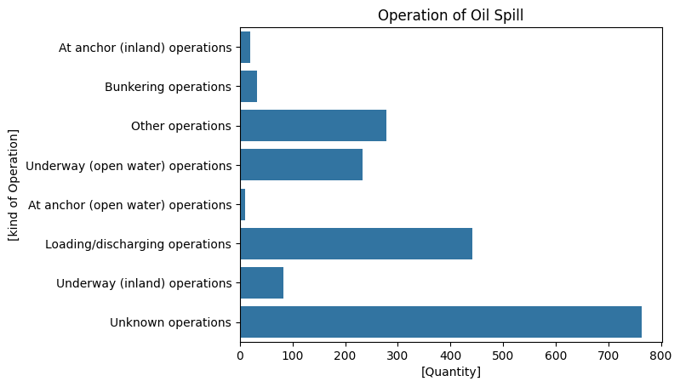
¿cuáles son las operaciones que generan las mayores cantidades de derrame de petróleo?
Como puede observarse las operaciones desconocidas son las generan una mayor cantidad de derrames, lo que sería importante conocer qué operaciones son las que se incluyen.
Luego le siguen operaciones de carga y descarga de petróleo. Donde un derrame bajo estas operaciones requiere una respuesta inmediata. Las medidas incluyen la contención del derrame, la recuperación del petróleo, la limpieza del área afectada y la prevención de futuros incidentes.
Las técnicas que se utilizan para mitigar las consecuencias son: Barreras de contención, skimmers, y materiales absorbentes para controlar y recuperar el petróleo derramado, tanto en tierra como en agua

Slide 10
INSIGHTS & RECOMENDACIONES

Slide 11
INSIGHTS & RECOMENDACIONES
Insights
El número y cantidad de derrames de petróleo ha disminuido con el transcurso de los años. Esto se debe a una mayor concientización tanto a nivel medio ambiental como de las operaciones de trabajo.
Las principales causas de derrame siguen siendo por encallamiento de buques petroleros debido a errores humanos o fallas mecánicas de los equipos. Es por esto que es fundamental, reducirlos errores humanos implementando protocolos claros y detallados, y la utilización de tecnología que minimice la intervención humana. Además, es importante realizar inspecciones regulares de equipos y fomentar una cultura de seguridad que priorice la prevención
Recomendaciones
Protocolos de emergencia: Contar con un plan de contingencia bien estructurado que incluya barreras flotantes, equipos de recuperación y personal capacitado.
Monitoreo y respuesta rápida: Utilizar tecnología avanzada para detectar fugas y actuar de inmediato para minimizar el impacto ambiental.
Capacitación del personal: Asegurar que todos los trabajadores estén entrenados en protocolos de seguridad y respuesta ante derrames.
Cumplimiento de regulaciones: Seguir normativas internacionales como el Convenio OPRC y el protocolo HNS-SNPP para la lucha contra la contaminación marítima.

